Slide 1
0.66
状態遷移図
状態数が多すぎて各状態に同じ単糖が出現している（同じ構造なのに違う状態が入ってしまう）
GlcNAc 0.93
8
0.34
for state 3
for state 6
0.99
0.92
Neu5Ac 0.57
Neu5Gc 0.14
0.90
0.85
2
0.99
11
10
0.92
Gal 0.93
0.37
0.42
0.37
Fuc 0.85
D-Fuc 0.14
0.96
Fuc 0.76
Glc 0.10
4
GlcNAc 0.74
Glc 0.18
GlcNAc 1
0.99
0.99
0.90
14
1
0.32
ManNAc 0.44
GlcNAc 0.18
Man 0.16
0
0.97
0.89
0.98
0.44
0.99
0.92
0.91
0.53
Start
GlcNAc 0.71
Fuc 0.21
7
0.99
12
0.99
9
0.76
3
0.43
Man 0.99
0.11
0.59
0.12
Man 0.98
GlcNAc 0.95
親子関係
0.99
0.97
1
0.99
13
5
0.57
兄弟関係
6
GlcNAc 1
0.99
for state 11
for state 8
確率が0.3未満の辺は基本的に省略
ラベルのみ確率が0.1以上を出力
GlcNAc 1
0.99
GlcNAc 1

Slide 2
0.66
GlcNAc 0.93
8
0.34
for state 3
for state 6
0.99
0.92
Neu5Ac 0.57
Neu5Gc 0.14
0.90
0.85
2
0.99
11
10
0.92
Gal 0.93
0.37
0.42
0.37
Fuc 0.85
D-Fuc 0.14
0.96
Fuc 0.76
Glc 0.10
4
GlcNAc 0.74
Glc 0.18
GlcNAc 1
0.99
0.99
0.90
14
1
0.32
ManNAc 0.44
GlcNAc 0.18
Man 0.16
0
0.97
0.89
0.98
0.44
0.99
0.92
0.91
0.53
Start
GlcNAc 0.71
Fuc 0.21
7
0.99
12
0.99
9
0.76
3
0.43
Man 0.99
0.11
0.59
0.12
Man 0.98
GlcNAc 0.95
親子関係
0.99
0.97
1
0.99
13
5
0.57
兄弟関係
6
GlcNAc 1
0.99
for state 11
for state 8
GlcNAc 1
0.99
GlcNAc 1

Slide 3
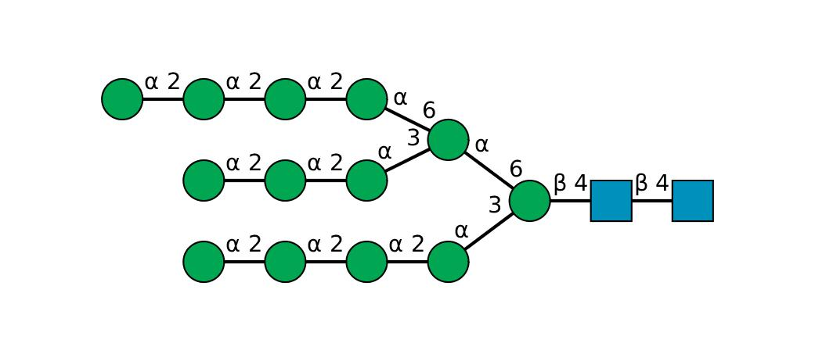
High mannose
The probability that all labels are outputted along the most likely state transition: -12.136661573752203（対数表示）
9
12
9
12
9
12
9
12
12
7
4
12
9
12
9
SNFG

Slide 4
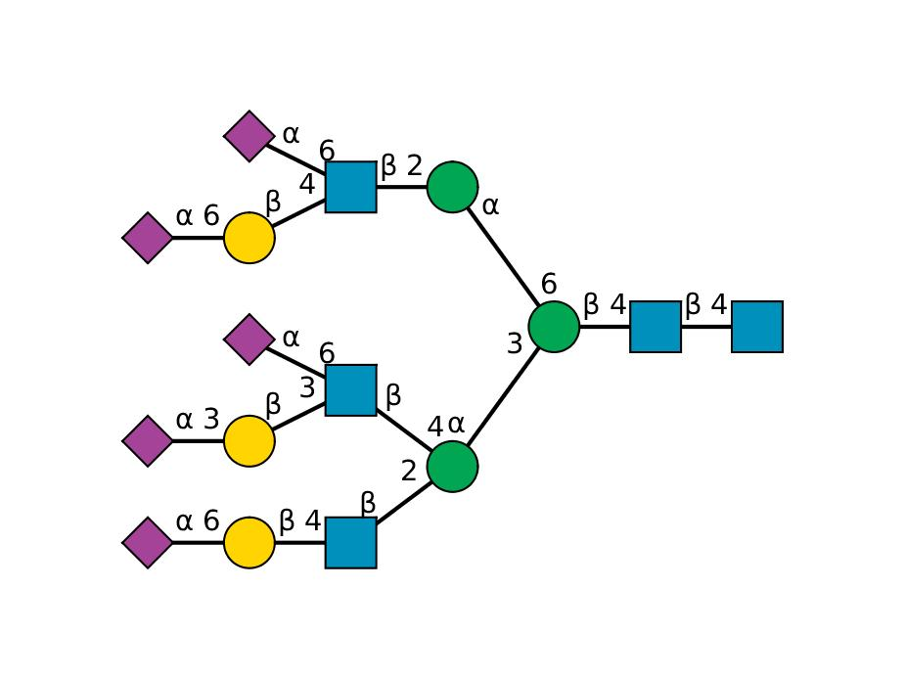
Complex
The probability that all labels are outputted along the most likely state transition: -18.70182674833451
10
3
9
10
11
10
12
7
4
3
10
11
9
10
11
8

Slide 5
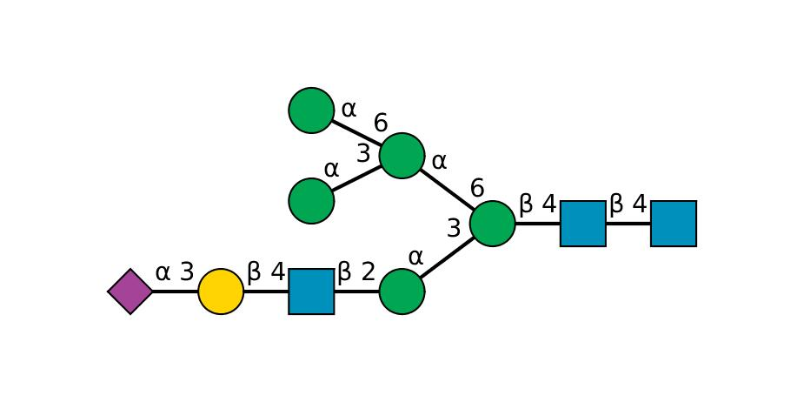
Hybrid
The probability that all labels are outputted along the most likely state transition: -4.785900932734577
12
9
12
12
7
4
10
11
3
9

